Slide 1





)
)
)
BÀI 1: KHOẢNG BIẾN THIÊN VÀ KHOẢNG TỨ PHÂN VỊ (TIẾT 2)
)
)
)
)
)
)
)
)
)
)
)
)
)
)
)

Slide 2
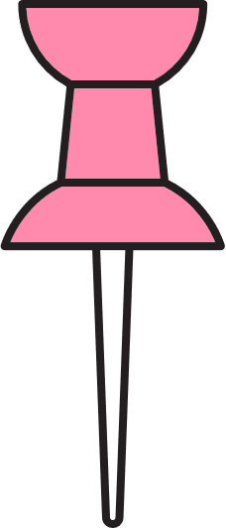

NỘI DUNG TIẾT HỌC
II.
KHOẢNG TỨ PHÂN VỊ
KHOẢNG TỨ PHÂN VỊ

Slide 3




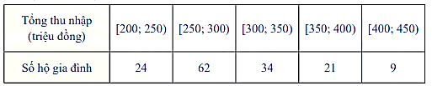

HOẠT ĐỘNG 2
Kết quả điều tra tổng thu nhập trong năm 2022 của một số hộ gia đình trong một địa phương được ghi lại ở bảng sau:
a) Hãy tìm các tứ phân vị $Q_{1}$ và $Q_{3}$.
b) Một doanh nghiệp địa phương muốn hướng dịch vụ của mình đến các gia đình có mức thu nhập ở tầm trung, tức là $50\%$ các hộ gia đình có mức thu nhập ở chính giữa so với tất cả các hộ gia đình của địa phương. Hỏi doanh nghiệp cần hướng đến các gia đình có mức thu nhập trong khoảng nào?

Slide 4

HOẠT ĐỘNG 2
Lời giải
a) Cỡ mẵu $n=150$
Gọi $x_{1}{;{x}}_{2};{…}{;{x}}_{150}$ là mẫu số liệu gốc gồm thu nhập của 150 hộ gia đình được xếp theo thứ tự không giảm.
тa có: $x_{1}{;{x}}_{2};{…}{;{x}}_{24}∈\left.200;{2}50\right);{ }x_{25};{…}{;{x}}_{86}∈\left.250;{3}00\right);{ }x_{87};{…}{;{x}}_{120}∈\left.300;{3}50\right)$;
$x_{121};{…}{;{x}}_{141}∈\left.350;{4}00\right){;{x}}_{142};{…}{;{x}}_{150}∈\left.400;{4}50\right)$
Tứ phân vị thứ nhất của mẫu số liệu gốc là $x_{38}∈\left.250;{3}00\right)$.
Do đó, tứ phân vị thứ nhất của mẫu số liệu ghép nhóm là: $Q_{1}=250+\frac{\frac{150}{4}−24}{62}\left(300−250\right)=\frac{16175}{62}$

Slide 5

HOẠT ĐỘNG 2
Lời giải
Tứ phân vị thứ ba của mẫu số liệu gốc là $x_{113}∈\left.300;{3}50\right)$.
Do đó, tứ phân vị thứ ba của mẫu số liệu ghép nhóm là:
$Q_{3}=300+\frac{\frac{3.150}{4}−\left(24+62\right)}{34}\left(350−300\right)=\frac{11525}{34}$
b) Doanh nghiệp cần hướng đến các gia đình có mức thu nhập trong khoảng $\left.Q_{1}{;{Q}}_{3}\right)=\left.260,89;{3}38,97\right)$ (triệu đồng)

Slide 6





Định nghĩa
Khoảng tứ phân vị của mẫu số liệu ghép nhóm cho ở Bảng 1, kí hiệu $Δ_{Q}$, là hiệu giữa tứ phân vị thứ ba $Q_{3}$ và tứ phân vị thứ nhất $Q_{1}$ của mẫu số liệu ghép nhóm đó, tức là: $Δ_{Q}=Q_{3}−Q_{1}.$

Slide 7
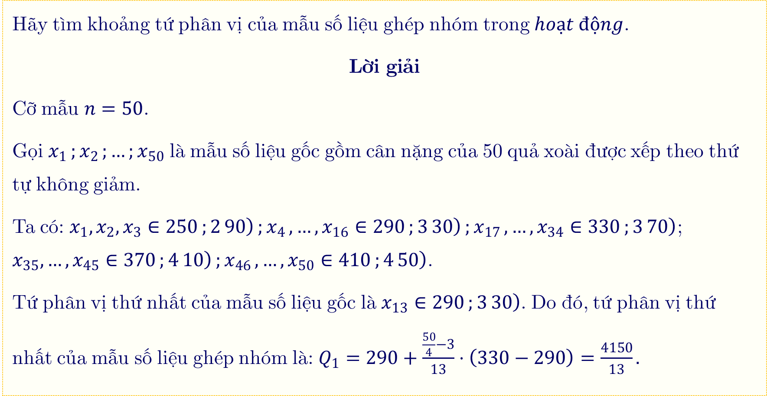
Ví dụ 3:
Hãy tìm khoảng tứ phân vị của mẫu số liệu ghép nhóm trong $hoạt động$.
Lời giải
Cỡ mẫu $n=50$.
Gọi $x_{1}{;{x}}_{2};{…}{;{x}}_{50}$ là mẫu số liệu gốc gồm cân nặng của 50 quả xoài được xếp theo thứ tự không giảm.
Ta có: $x_{1},x_{2},x_{3}∈\left.250;{2}90\right){;{x}}_{4},…,x_{16}∈\left.290;{3}30\right){;{x}}_{17},…,x_{34}∈\left.330;{3}70\right)$; $x_{35},…,x_{45}∈\left.370;{4}10\right){;{x}}_{46},…,x_{50}∈\left.410;{4}50\right)$.
Tứ phân vị thứ nhất của mẫu số liệu gốc là $x_{13}∈\left.290;{3}30\right)$. Do đó, tứ phân vị thứ nhất của mẫu số liệu ghép nhóm là: $Q_{1}=290+\frac{\frac{50}{4}−3}{13}⋅\left(330−290\right)=\frac{4150}{13}.$

Slide 8
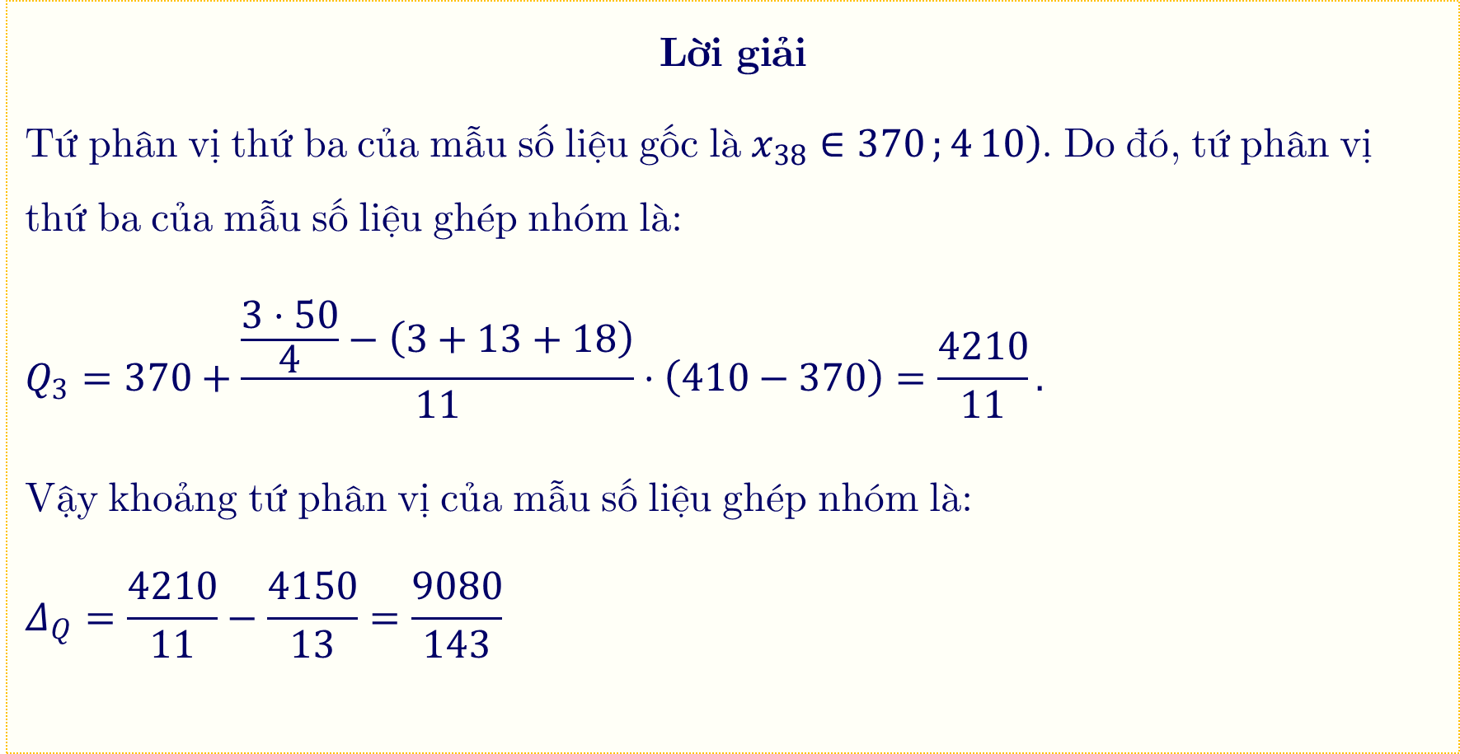
Ví dụ 3:
Lời giải
Tứ phân vị thứ ba của mẫu số liệu gốc là $x_{38}∈\left.370;{4}10\right)$. Do đó, tứ phân vị thứ ba của mẫu số liệu ghép nhóm là:
$$Q_{3}=370+\frac{\frac{3⋅50}{4}−\left(3+13+18\right)}{11}⋅\left(410−370\right)=\frac{4210}{11}.$$
Vậy khoảng tứ phân vị của mẫu số liệu ghép nhóm là:
$$Δ_{Q}=\frac{4210}{11}−\frac{4150}{13}=\frac{9080}{143}$$

Slide 9

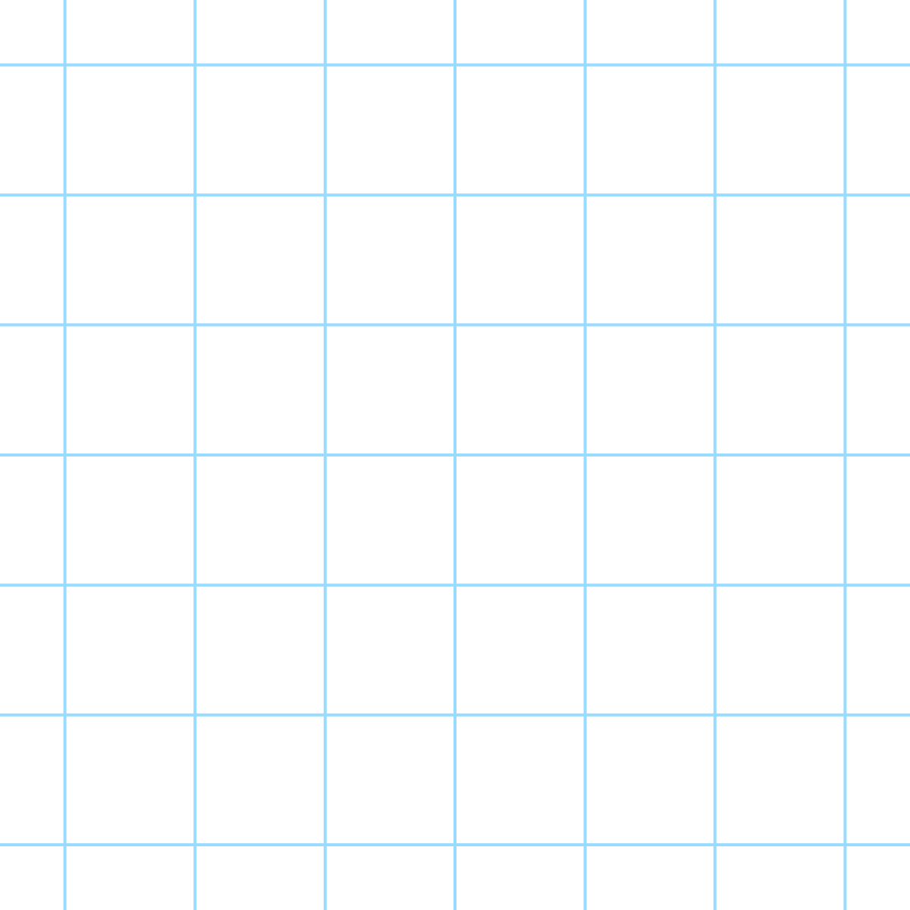



Ý Nghĩa!
Khoảng tứ phân vị của mẫu số liệu ghép nhóm là giá trị xấp xỉ cho khoảng tứ phân vị của mẫu số liệu gốc và có thể dùng để đo mức độ phân tán của nửa giữa của mẫu số liệu (tập hợp gồm $50\%$ số liệu nằm chính giữa mẫu số liệu).
Khoảng tứ phân vị của mẫu số liệu ghép nhóm càng nhỏ thì dữ liệu càng tập trung xung quanh trung vị.
Khoảng tứ phân vị được dùng để xác định giá trị ngoại lệ trong mẫu số liệu. Giá trị $x$ trong mẫu số liệu là giá trị ngoại lệ nếu $x>Q_{3}+1,5Δ_{Q}$ hoặc $x<Q_{1}−1,5Δ_{Q}$.
Khoảng tứ phân vị của mẫu số liệu ghép nhóm không bị ảnh hưởng nhiều bởi các giá trị ngoại lệ trong mẫu số liệu.

Slide 10


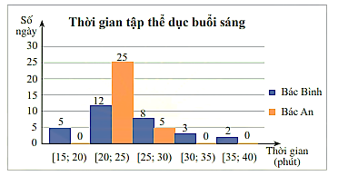
Thực Hành 2:
Hãy so sánh khoảng tứ phân vị của mẫu số liệu ghép nhóm về thời gian tập thể dục buổi sáng mỗi ngày của bác Bình và bác An trong Khởi động.

Slide 11
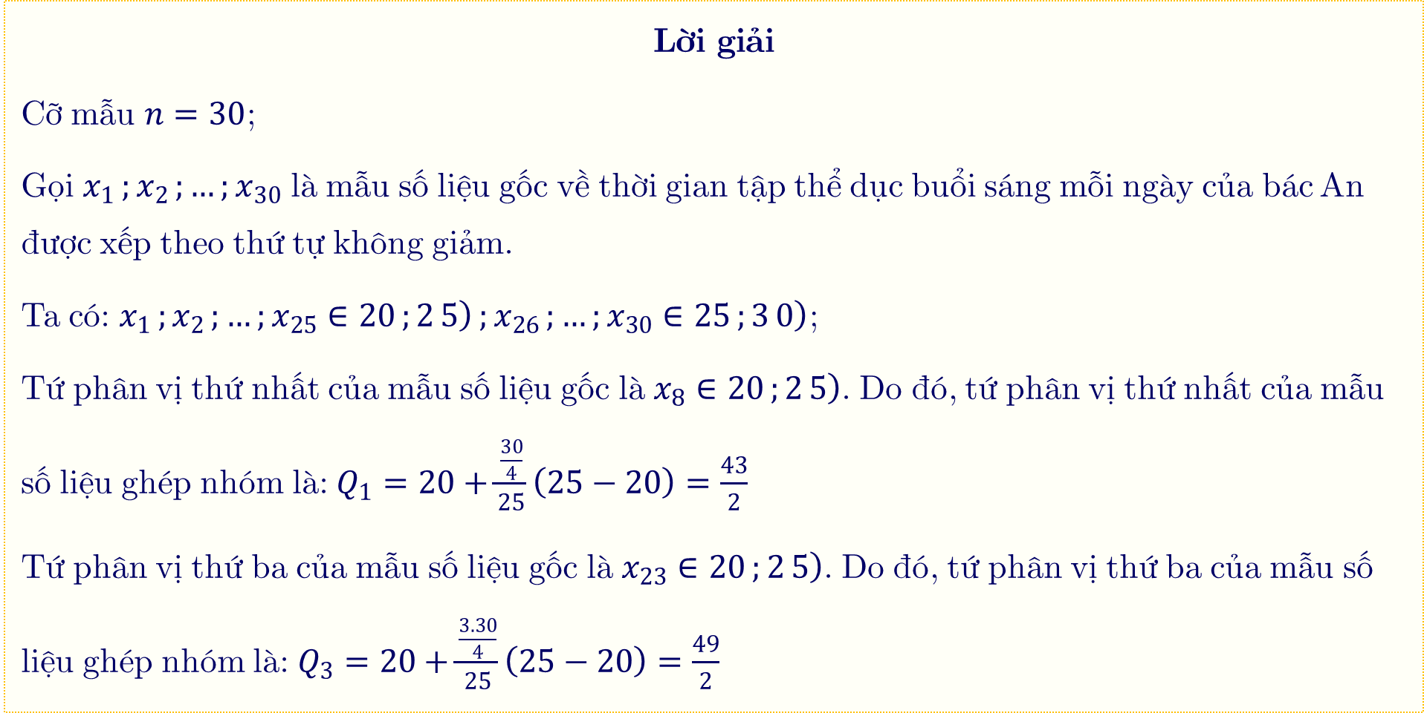
Thực Hành 2:
Lời giải
Cỡ mẫu $n=30$;
Gọi $x_{1}{;{x}}_{2};{…}{;{x}}_{30}$ là mẫu số liệu gốc về thời gian tập thể dục buổi sáng mỗi ngày của bác An được xếp theo thứ tự không giảm.
Ta có: $x_{1}{;{x}}_{2};{…}{;{x}}_{25}∈\left.20;{2}5\right){;{x}}_{26};{…}{;{x}}_{30}∈\left.25;{3}0\right)$;
Tứ phân vị thứ nhất của mẫu số liệu gốc là $x_{8}∈\left.20;{2}5\right)$. Do đó, tứ phân vị thứ nhất của mẫu số liệu ghép nhóm là: $Q_{1}=20+\frac{\frac{30}{4}}{25}\left(25−20\right)=\frac{43}{2}$
Tứ phân vị thứ ba của mẫu số liệu gốc là $x_{23}∈\left.20;{2}5\right)$. Do đó, tứ phân vị thứ ba của mẫu số liệu ghép nhóm là: $Q_{3}=20+\frac{\frac{3.30}{4}}{25}\left(25−20\right)=\frac{49}{2}$

Slide 12
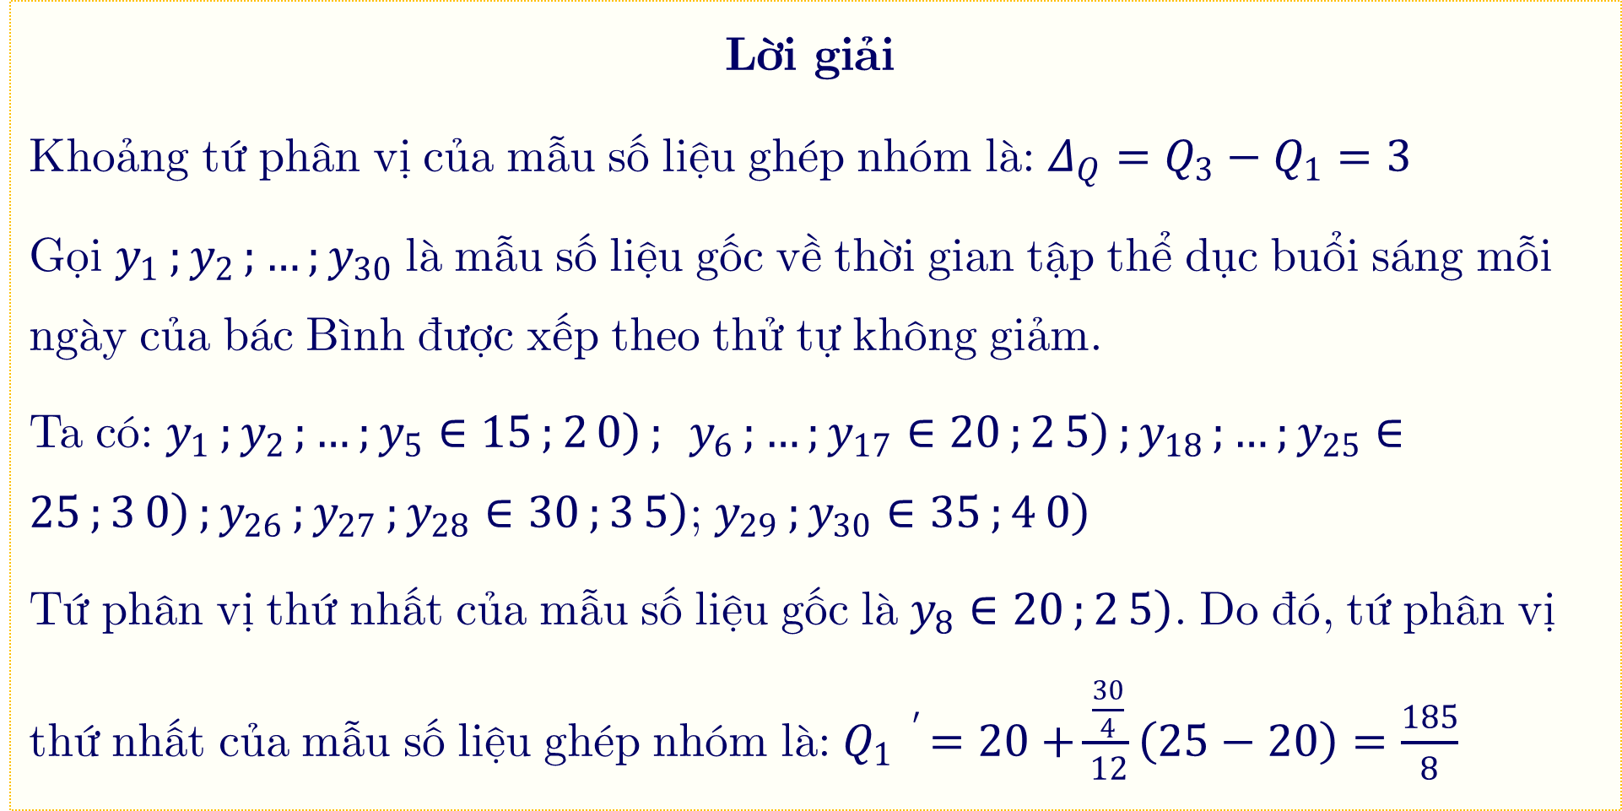
Thực Hành 2:
Lời giải
Khoảng tứ phân vị của mẫu số liệu ghép nhóm là: $Δ_{Q}=Q_{3}−Q_{1}=3$
Gọi $y_{1}{;{y}}_{2};{…}{;{y}}_{30}$ là mẫu số liệu gốc về thời gian tập thể dục buổi sáng mỗi ngày của bác Bình được xếp theo thử tự không giảm.
Ta có: $y_{1}{;{y}}_{2};{…}{;{y}}_{5}∈\left.15;{2}0\right);{ }y_{6};{…}{;{y}}_{17}∈\left.20;{2}5\right){;{y}}_{18};{…}{;{y}}_{25}∈\left.25;{3}0\right){;{y}}_{26}{;{y}}_{27}{;{y}}_{28}∈\left.30;{3}5\right)$; $y_{29}{;{y}}_{30}∈\left.35;{4}0\right)$
Tứ phân vị thứ nhất của mẫu số liệu gốc là $y_{8}∈\left.20;{2}5\right)$. Do đó, tứ phân vị thứ nhất của mẫu số liệu ghép nhóm là: $Q_{1} ^{′}=20+\frac{\frac{30}{4}}{12}\left(25−20\right)=\frac{185}{8}$

Slide 13
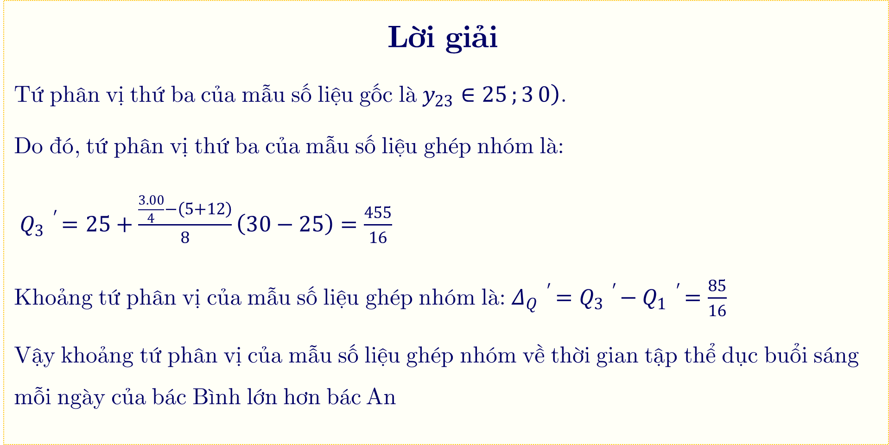
Thực Hành 2:
Lời giải
Tứ phân vị thứ ba của mẫu số liệu gốc là $y_{23}∈\left.25;{3}0\right)$.
Do đó, tứ phân vị thứ ba của mẫu số liệu ghép nhóm là:
$Q_{3} ^{′}=25+\frac{\frac{3.00}{4}−\left(5+12\right)}{8}\left(30−25\right)=\frac{455}{16}$
Khoảng tứ phân vị của mẫu số liệu ghép nhóm là: $Δ_{Q} ^{′}=Q_{3} ^{′}−Q_{1} ^{′}=\frac{85}{16}$
Vậy khoảng tứ phân vị của mẫu số liệu ghép nhóm về thời gian tập thể dục buổi sáng mỗi ngày của bác Bình lớn hơn bác An

Slide 14
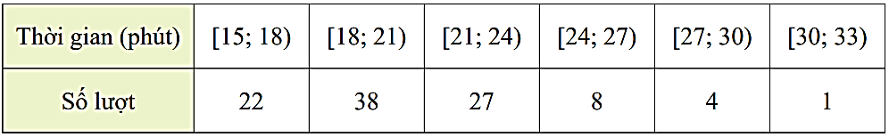
Ví dụ 4:
Hằng ngày ông Thắng đều đi xe buýt từ nhà đến cơ quan. Dưới đây là bảng thống kê thời gian của 100 lần ông Thắng đi xe buýt từ nhà đến cơ quan.
a) Hãy tìm khoảng tứ phân vị của mẫu số liệu ghép nhóm trên.
b) Biết rằng trong 100 lần đi trên, chỉ có đúng một lần ông Thắng đi hết hơn 29 phút. Thời gian của lần đi đó có phải là giá trị ngoại lệ không?

Slide 15
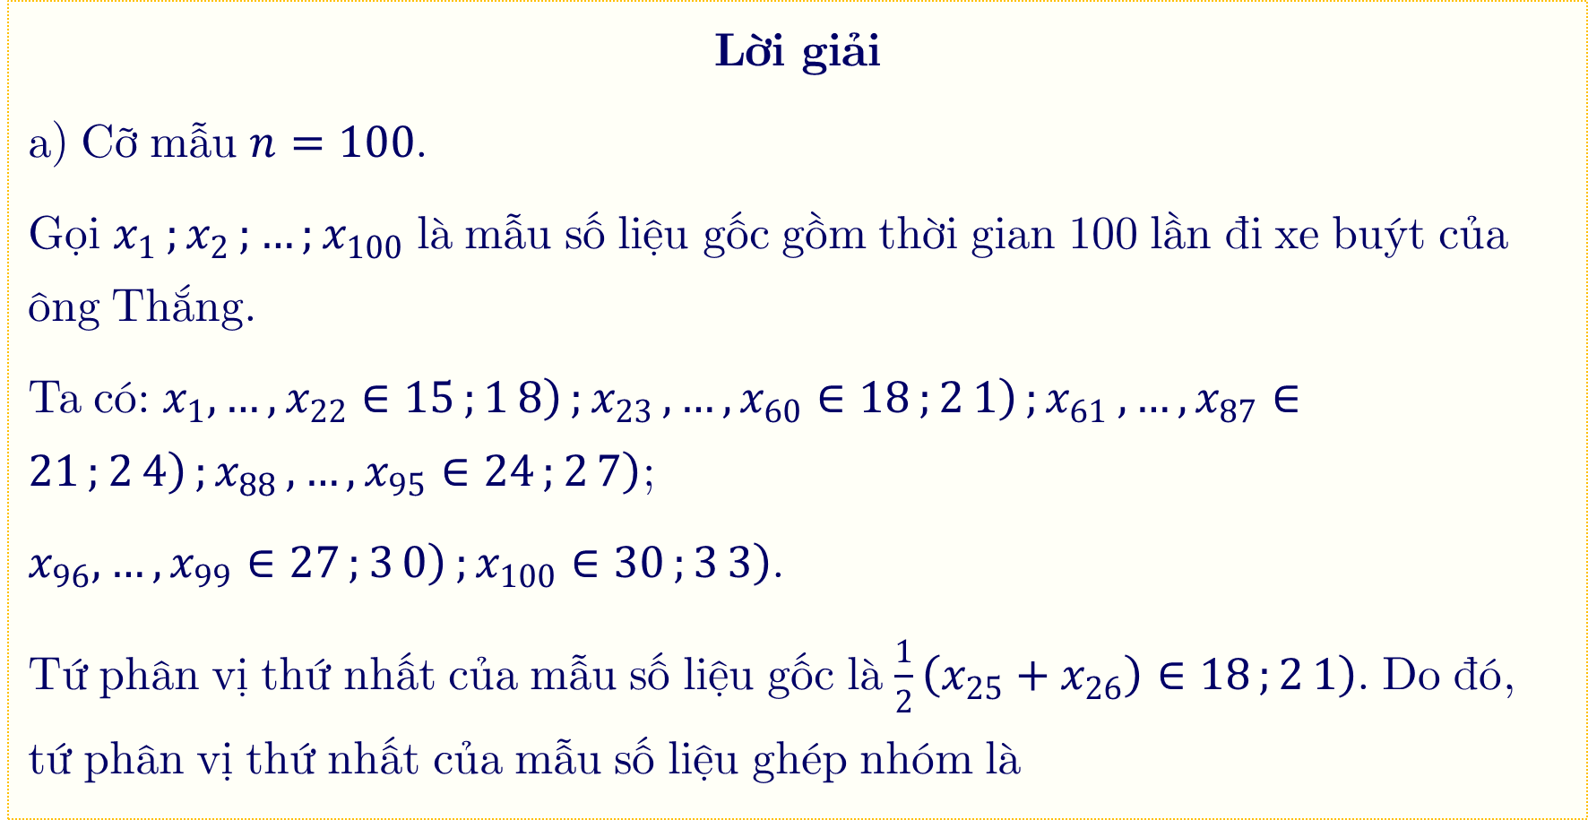
Ví dụ 4:
Lời giải
a) Cỡ mẫu $n=100$.
Gọi $x_{1}{;{x}}_{2};{…}{;{x}}_{100}$ là mẫu số liệu gốc gồm thời gian 100 lần đi xe buýt của ông Thắng.
Ta có: $x_{1},…,x_{22}∈\left.15;{1}8\right){;{x}}_{23},…,x_{60}∈\left.18;{2}1\right){;{x}}_{61},…,x_{87}∈\left.21;{2}4\right){;{x}}_{88},…,x_{95}∈\left.24;{2}7\right)$;
$x_{96},…,x_{99}∈\left.27;{3}0\right){;{x}}_{100}∈\left.30;{3}3\right)$.
Tứ phân vị thứ nhất của mẫu số liệu gốc là $\frac{1}{2}\left(x_{25}+x_{26}\right)∈\left.18;{2}1\right)$. Do đó, tứ phân vị thứ nhất của mẫu số liệu ghép nhóm là

Slide 16
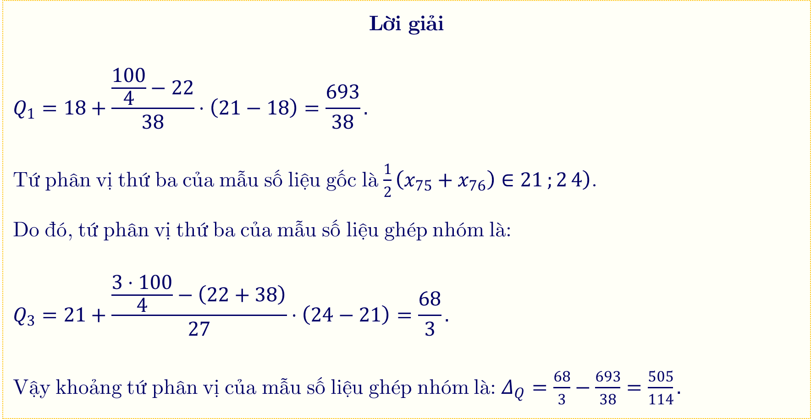
Ví dụ 4:
Lời giải
$$Q_{1}=18+\frac{\frac{100}{4}−22}{38}⋅\left(21−18\right)=\frac{693}{38}.$$
Tứ phân vị thứ ba của mẫu số liệu gốc là $\frac{1}{2}\left(x_{75}+x_{76}\right)∈\left.21;{2}4\right)$.
Do đó, tứ phân vị thứ ba của mẫu số liệu ghép nhóm là:
$$Q_{3}=21+\frac{\frac{3⋅100}{4}−\left(22+38\right)}{27}⋅\left(24−21\right)=\frac{68}{3}.$$
Vậy khoảng tứ phân vị của mẫu số liệu ghép nhóm là: $Δ_{Q}=\frac{68}{3}−\frac{693}{38}=\frac{505}{114}.$

Slide 17
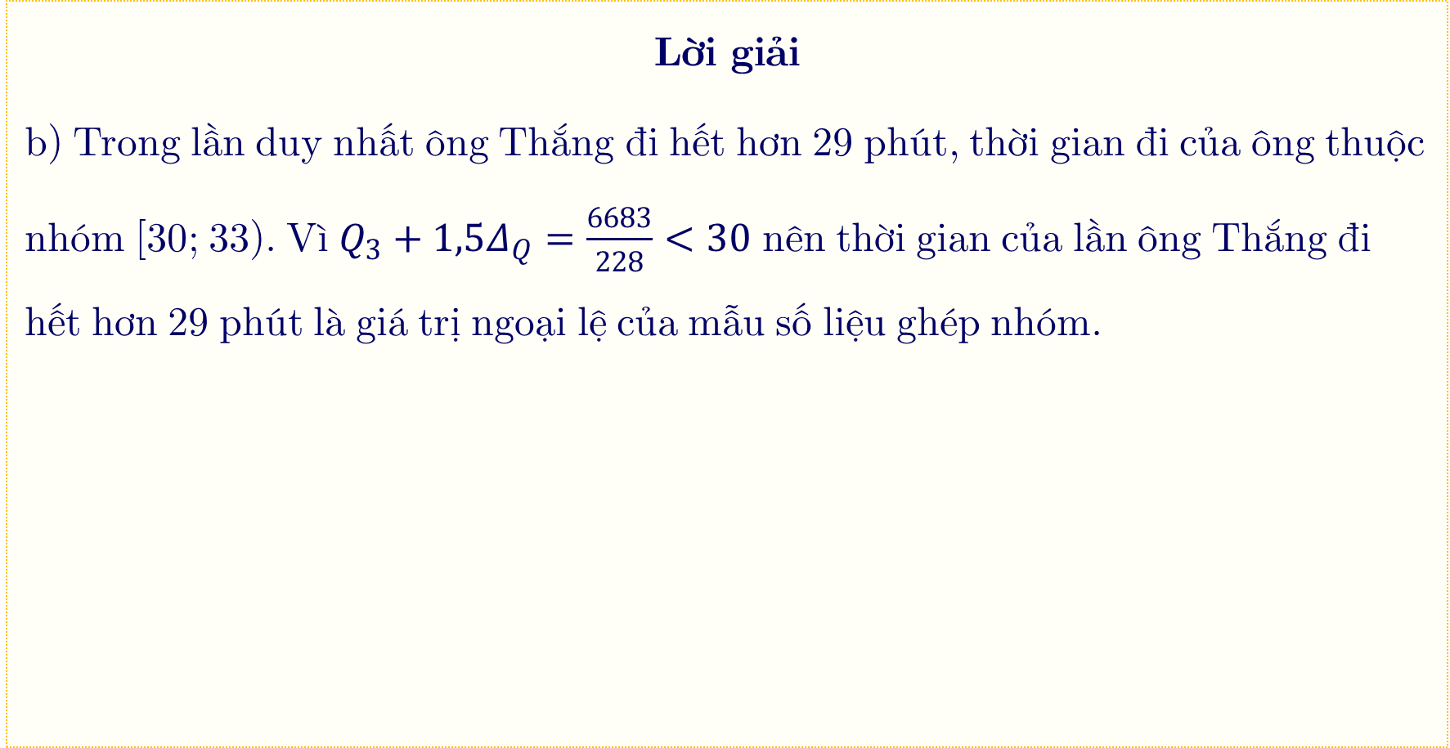
Ví dụ 4:
Lời giải
b) Trong lần duy nhất ông Thắng đi hết hơn 29 phút, thời gian đi của ông thuộc nhóm [30; 33). Vì $Q_{3}+1,5Δ_{Q}=\frac{6683}{228}<30$ nên thời gian của lần ông Thắng đi hết hơn 29 phút là giá trị ngoại lệ của mẫu số liệu ghép nhóm.

Slide 18

Thực Hành 3:
a) Hãy tìm khoảng biến thiên và khoảng tứ phân vị của mẫu số liệu ghép nhóm ở Ví dụ 4 sau khi đã loại bỏ các giá trị ngoại lệ. Em có nhận xét gì về khoảng biến thiên, khoảng tứ phân vị vừa tìm được và khoảng biến thiên, khoảng tứ phân vị ban đầu?
Hằng ngày ông Thắng đều đi xe buýt từ nhà đến cơ quan. Dưới đây là bảng thống kê thời gian của 100 lần ông Thắng đi xe buýt từ nhà đến cơ quan.

Slide 19
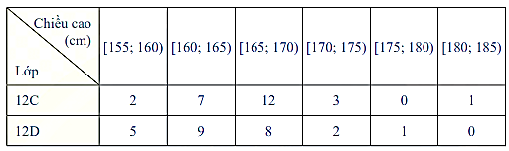
Thực Hành 3:
b) Hãy so sánh độ phân tán của nửa giữa hai mẫu số liệu chiều cao của các học sinh nữ lớp 12C và 12D ở Thực hành 1.

Slide 20
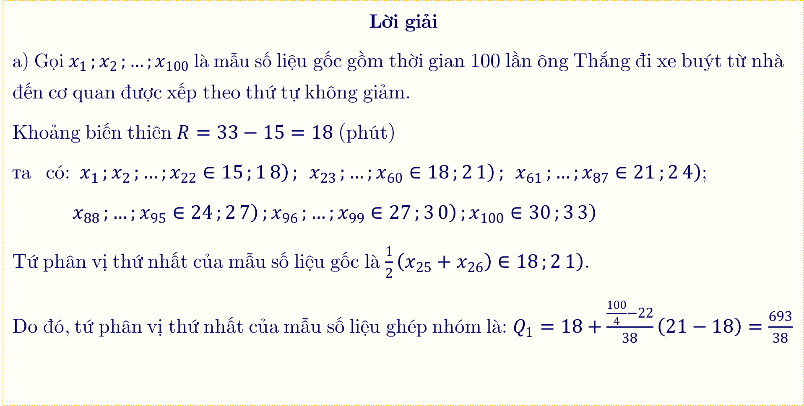
Thực Hành 3:
Lời giải
a) Gọi $x_{1}{;{x}}_{2};{…}{;{x}}_{100}$ là mẫu số liệu gốc gồm thời gian 100 lần ông Thắng đi xe buýt từ nhà đến cơ quan được xếp theo thứ tự không giảm.
Khoảng biến thiên $R=33−15=18$ (phút)
тa сó: $x_{1}{;{x}}_{2};{…}{;{x}}_{22}∈\left.15;{1}8\right);{ }x_{23};{…}{;{x}}_{60}∈\left.18;{2}1\right);{ }x_{61};{…}{;{x}}_{87}∈\left.21;{2}4\right)$;
$x_{88};{…}{;{x}}_{95}∈\left.24;{2}7\right){;{x}}_{96};{…}{;{x}}_{99}∈\left.27;{3}0\right){;{x}}_{100}∈\left.30;{3}3\right)$
Tứ phân vị thứ nhất của mẫu số liệu gốc là $\frac{1}{2}\left(x_{25}+x_{26}\right)∈\left.18;{2}1\right)$.
Do đó, tứ phân vị thứ nhất của mẫu số liệu ghép nhóm là: $Q_{1}=18+\frac{\frac{100}{4}−22}{38}\left(21−18\right)=\frac{693}{38}$

Slide 21
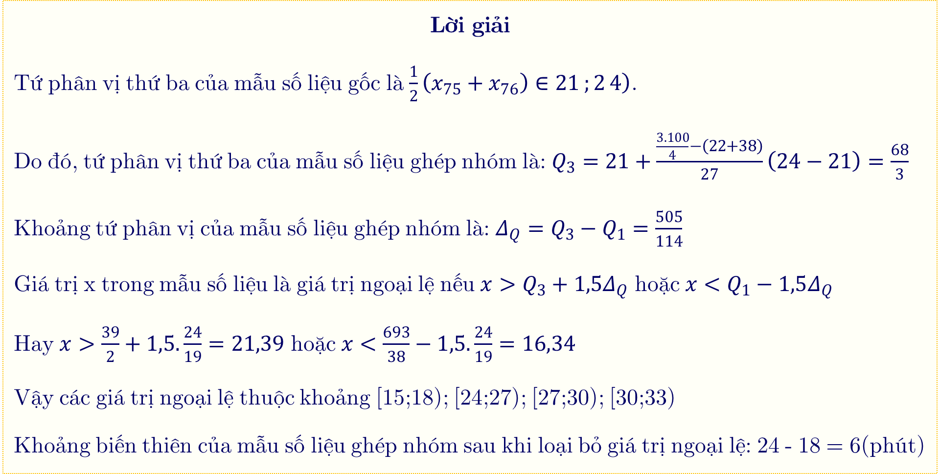
Thực Hành 3:
Lời giải
Tứ phân vị thứ ba của mẫu số liệu gốc là $\frac{1}{2}\left(x_{75}+x_{76}\right)∈\left.21;{2}4\right)$.
Do đó, tứ phân vị thứ ba của mẫu số liệu ghép nhóm là: $Q_{3}=21+\frac{\frac{3.100}{4}−\left(22+38\right)}{27}\left(24−21\right)=\frac{68}{3}$
Khoảng tứ phân vị của mẫu số liệu ghép nhóm là: $Δ_{Q}=Q_{3}−Q_{1}=\frac{505}{114}$
Giá trị x trong mẫu số liệu là giá trị ngoại lệ nếu $x>Q_{3}+1,5Δ_{Q}$ hoặc $x<Q_{1}−1,5Δ_{Q}$
Hay $x>\frac{39}{2}+1,5.\frac{24}{19}=21,39$ hoặc $x<\frac{693}{38}−1,5.\frac{24}{19}=16,34$
Vậy các giá trị ngoại lệ thuộc khoảng [15;18); [24;27); [27;30); [30;33)
Khoảng biến thiên của mẫu số liệu ghép nhóm sau khi loại bỏ giá trị ngoại lệ: 24 - 18 = 6(phút)

Slide 22
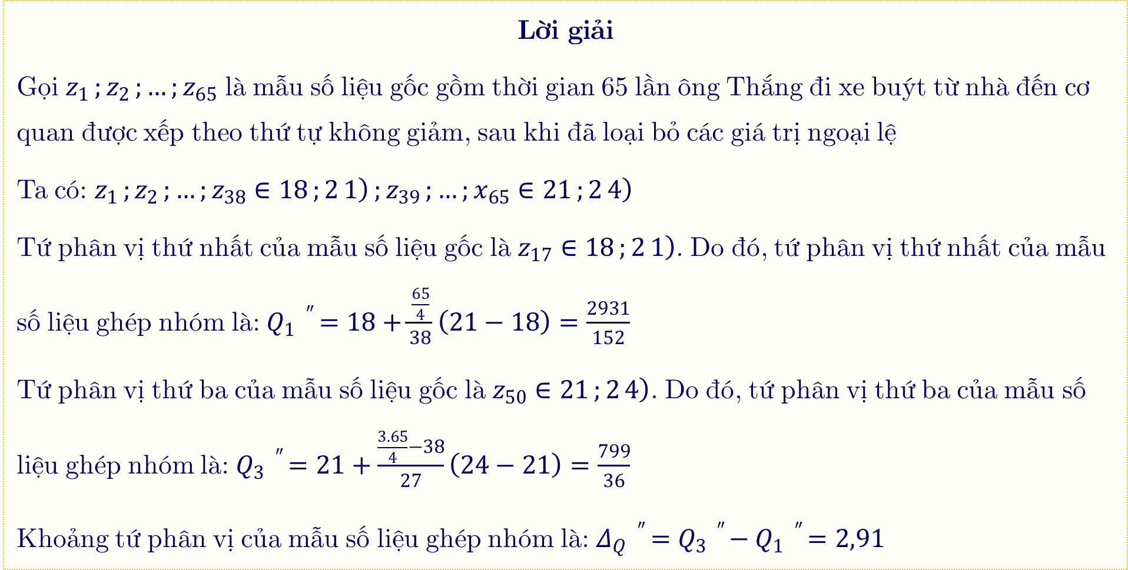
Thực Hành 3:
Lời giải
Gọi $z_{1}{;{z}}_{2};{…}{;{z}}_{65}$ là mẫu số liệu gốc gồm thời gian 65 lần ông Thắng đi xe buýt từ nhà đến cơ quan được xếp theo thứ tự không giảm, sau khi đã loại bỏ các giá trị ngoại lệ
Ta có: $z_{1}{;{z}}_{2};{…}{;{z}}_{38}∈\left.18;{2}1\right){;{z}}_{39};{…}{;{x}}_{65}∈\left.21;{2}4\right)$
Tứ phân vị thứ nhất của mẫu số liệu gốc là $z_{17}∈\left.18;{2}1\right)$. Do đó, tứ phân vị thứ nhất của mẫu số liệu ghép nhóm là: $Q_{1} ^{″}=18+\frac{\frac{65}{4}}{38}\left(21−18\right)=\frac{2931}{152}$
Tứ phân vị thứ ba của mẫu số liệu gốc là $z_{50}∈\left.21;{2}4\right)$. Do đó, tứ phân vị thứ ba của mẫu số liệu ghép nhóm là: $Q_{3} ^{″}=21+\frac{\frac{3.65}{4}−38}{27}\left(24−21\right)=\frac{799}{36}$
Khoảng tứ phân vị của mẫu số liệu ghép nhóm là: $Δ_{Q} ^{″}=Q_{3} ^{″}−Q_{1} ^{″}=2,91$

Slide 23
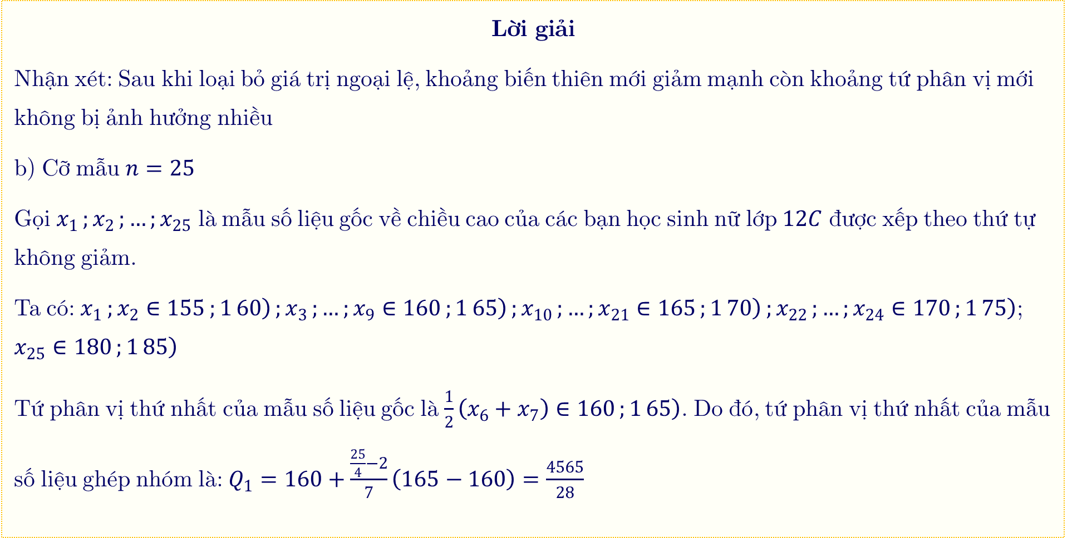
Thực Hành 3:
Lời giải
Nhận xét: Sau khi loại bỏ giá trị ngoại lệ, khoảng biến thiên mới giảm mạnh còn khoảng tứ phân vị mới không bị ảnh hưởng nhiều
b) Cỡ mẫu $n=25$
Gọi $x_{1}{;{x}}_{2};{…}{;{x}}_{25}$ là mẫu số liệu gốc về chiều cao của các bạn học sinh nữ lớp $12C$ được xếp theo thứ tự không giảm.
Ta có: $x_{1}{;{x}}_{2}∈\left.155;{1}60\right){;{x}}_{3};{…}{;{x}}_{9}∈\left.160;{1}65\right){;{x}}_{10};{…}{;{x}}_{21}∈\left.165;{1}70\right){;{x}}_{22};{…}{;{x}}_{24}∈\left.170;{1}75\right)$; $x_{25}∈\left.180;{1}85\right)$
Tứ phân vị thứ nhất của mẫu số liệu gốc là $\frac{1}{2}\left(x_{6}+x_{7}\right)∈\left.160;{1}65\right)$. Do đó, tứ phân vị thứ nhất của mẫu số liệu ghép nhóm là: $Q_{1}=160+\frac{\frac{25}{4}−2}{7}\left(165−160\right)=\frac{4565}{28}$

Slide 24
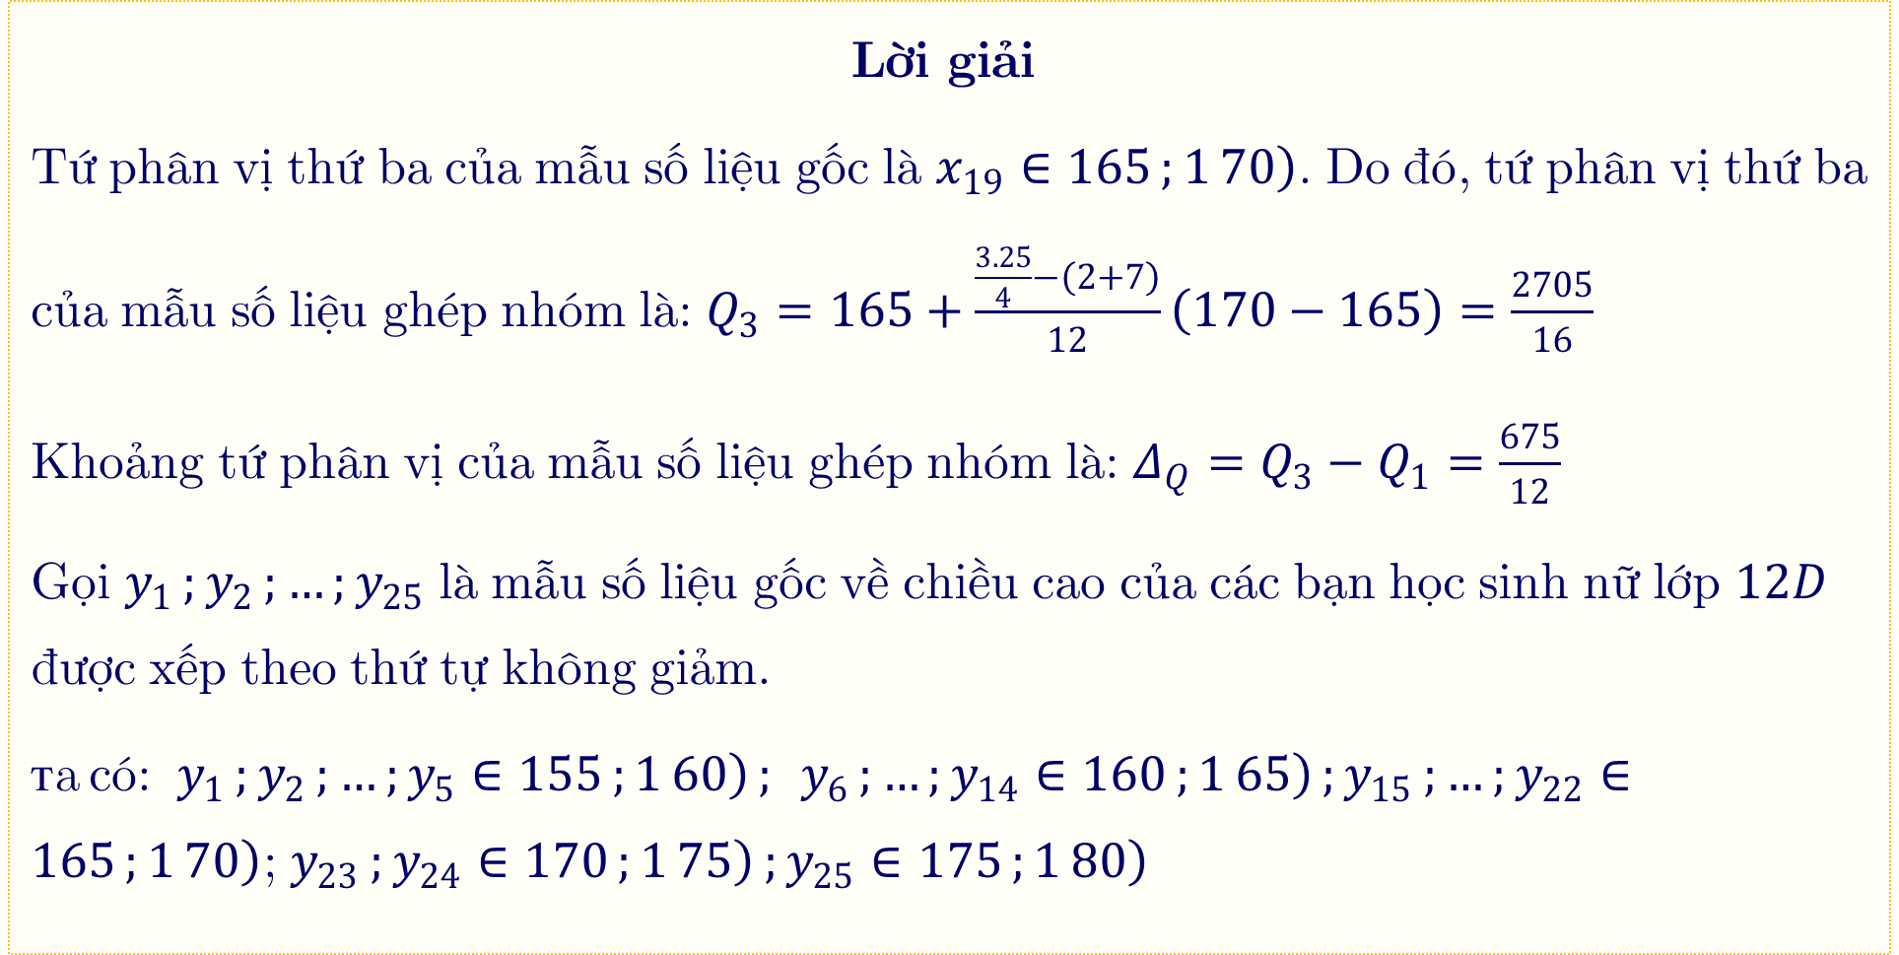
Thực Hành 3:
Lời giải
Tứ phân vị thứ ba của mẫu số liệu gốc là $x_{19}∈\left.165;{1}70\right)$. Do đó, tứ phân vị thứ ba của mẫu số liệu ghép nhóm là: $Q_{3}=165+\frac{\frac{3.25}{4}−\left(2+7\right)}{12}\left(170−165\right)=\frac{2705}{16}$
Khoảng tứ phân vị của mẫu số liệu ghép nhóm là: $Δ_{Q}=Q_{3}−Q_{1}=\frac{675}{12}$
Gọi $y_{1}{;{y}}_{2};{…}{;{y}}_{25}$ là mẫu số liệu gốc về chiều cao của các bạn học sinh nữ lớp $12D$ được xếp theo thứ tự không giảm.
та có: $y_{1}{;{y}}_{2};{…}{;{y}}_{5}∈\left.155;{1}60\right);{ }y_{6};{…}{;{y}}_{14}∈\left.160;{1}65\right){;{y}}_{15};{…}{;{y}}_{22}∈\left.165;{1}70\right)$; $y_{23}{;{y}}_{24}∈\left.170;{1}75\right){;{y}}_{25}∈\left.175;{1}80\right)$

Slide 25
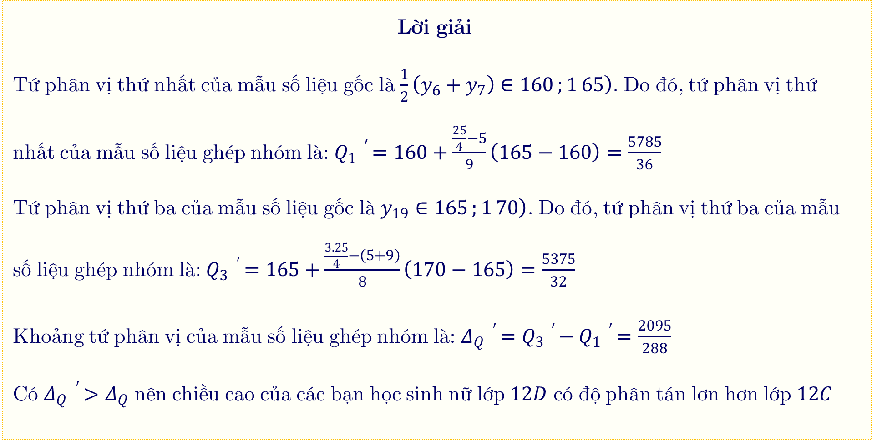
Thực Hành 3:
Lời giải
Tứ phân vị thứ nhất của mẫu số liệu gốc là $\frac{1}{2}\left(y_{6}+y_{7}\right)∈\left.160;{1}65\right)$. Do đó, tứ phân vị thứ nhất của mẫu số liệu ghép nhóm là: $Q_{1} ^{′}=160+\frac{\frac{25}{4}−5}{9}\left(165−160\right)=\frac{5785}{36}$
Tứ phân vị thứ ba của mẫu số liệu gốc là $y_{19}∈\left.165;{1}70\right)$. Do đó, tứ phân vị thứ ba của mẫu số liệu ghép nhóm là: $Q_{3} ^{′}=165+\frac{\frac{3.25}{4}−\left(5+9\right)}{8}\left(170−165\right)=\frac{5375}{32}$
Khoảng tứ phân vị của mẫu số liệu ghép nhóm là: $Δ_{Q} ^{′}=Q_{3} ^{′}−Q_{1} ^{′}=\frac{2095}{288}$
Có $Δ_{Q} ^{′}>Δ_{Q}$ nên chiều cao của các bạn học sinh nữ lớp $12D$ có độ phân tán lơn hơn lớp $12C$

Slide 26

VẬN DỤNG 1
Giả sử kết quả khảo sát hai khu vực A và B về độ tuổi kết hôn của một số phụ nữ vừa lập gia đình được cho ở bảng sau:
a) Hãy tìm khoảng biến thiên và khoảng tứ phân vị của từng mẫu số liệu ghép nhóm ứng với mỗi khu vực A và B.
b) Nếu so sánh theo khoảng tứ phân vị thì phụ nữ ở khu vực nào có độ tuổi kết hôn đồng đều hơn?
Lời giải
Khoảng biến thiên của mẫu số liệu ghép nhóm ứng với khu vực A là: 34 - 19 = 15(tuổi)
Khoảng biến thiên của mẫu số liệu ghép nhóm ứng với khu vực B là: 31 - 19 = 12(tuổi)

Slide 27

VẬN DỤNG 1
Lời giải
Cỡ mẫu $n=100$
Gọi $x_{1}{;{x}}_{2};{…}{;{x}}_{100}$ là mẫu số liệu gốc về độ tuổi kết hôn của phụ nữ ở khu vực $A$ được xếp theo thứ tự không giảm.
Ta có: $x_{1}{;{x}}_{2};{…}{;{x}}_{10}∈\left.19;{2}2\right){;{x}}_{11};{…}{;{x}}_{37}∈\left.22;{2}5\right){;{x}}_{38};{…}{;{x}}_{68}∈\left.25;{2}8\right){;{x}}_{69};{…}{;{x}}_{93}∈\left.28;{3}1\right)$; $x_{94};{…}{;{x}}_{100}∈\left.31;{3}4\right)$
Tứ phân vị thứ nhất của mẫu số liệu gốc là $\frac{1}{2}\left(x_{25}+x_{26}\right)∈\left.22;{2}5\right)$. Do đó, tứ phân vị thứ nhất của mẫu số liệu ghép nhóm là: $Q_{1}=22+\frac{\frac{100}{4}−10}{27}\left(25−22\right)=\frac{71}{3}$

Slide 28
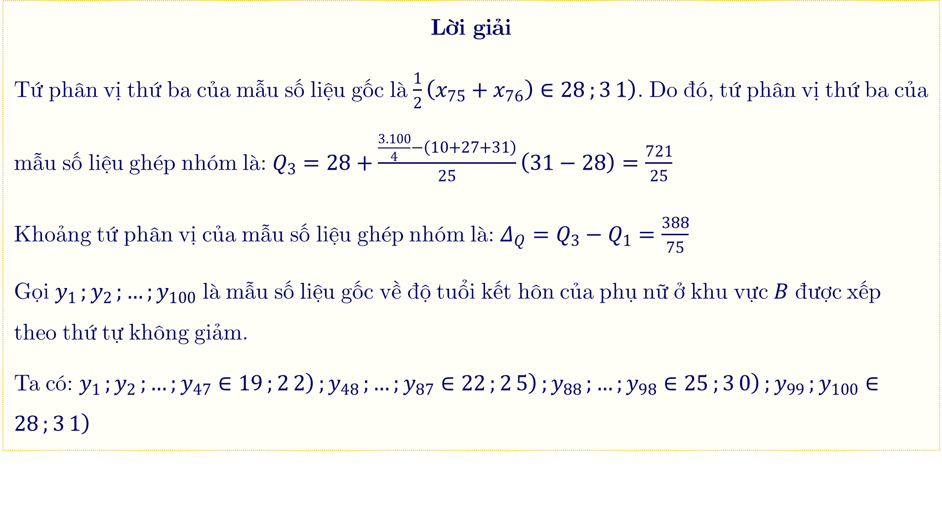
VẬN DỤNG 1
Lời giải
Tứ phân vị thứ ba của mẫu số liệu gốc là $\frac{1}{2}\left(x_{75}+x_{76}\right)∈\left.28;{3}1\right)$. Do đó, tứ phân vị thứ ba của mẫu số liệu ghép nhóm là: $Q_{3}=28+\frac{\frac{3.100}{4}−\left(10+27+31\right)}{25}\left(31−28\right)=\frac{721}{25}$
Khoảng tứ phân vị của mẫu số liệu ghép nhóm là: $Δ_{Q}=Q_{3}−Q_{1}=\frac{388}{75}$
Gọi $y_{1}{;{y}}_{2};{…}{;{y}}_{100}$ là mẫu số liệu gốc về độ tuổi kết hôn của phụ nữ ở khu vực $B$ được xếp theo thứ tự không giảm.
Ta có: $y_{1}{;{y}}_{2};{…}{;{y}}_{47}∈\left.19;{2}2\right){;{y}}_{48};{…}{;{y}}_{87}∈\left.22;{2}5\right){;{y}}_{88};{…}{;{y}}_{98}∈\left.25;{3}0\right){;{y}}_{99}{;{y}}_{100}∈\left.28;{3}1\right)$

Slide 29

VẬN DỤNG 1
Lời giải
Tứ phân vị thứ nhất của mẫu số liệu gốc là $\frac{1}{2}\left(y_{25}+y_{26}\right)∈\left.19;{2}2\right)$.
Do đó, tứ phân vị thứ nhất của mẫu số liệu ghép nhóm là: $Q_{1} ^{′}=19+\frac{\frac{100}{4}}{47}\left(22−19\right)=\frac{968}{47}$
Tứ phân vị thứ ba của mẫu số liệu gốc là $\frac{1}{2}\left(y_{75}+y_{76}\right)∈\left.22;{2}5\right)$.
Do đó, tứ phân vị thứ ba của mẫu số liệu ghép nhóm là: $Q_{3} ^{′}=22+\frac{\frac{3.100}{4}−47}{40}\left(25−22\right)=\frac{241}{10}$
Khoảng tứ phân vị của mẫu số liệu ghép nhóm là: $Δ_{Q} ^{′}=Q_{3} ^{′}−Q_{1} ^{′}=\frac{1647}{470}$
b) Có $Δ_{Q} ^{′}<Δ_{Q}$ nên phụ nữ ở khu vực B có độ tuổi kết hôn đồng đều hơn

Slide 30

HƯỚNG DẪN VỀ NHÀ
01
Ôn lại các kiến thức đã học trong bài
02
Hoàn thành các bài tập trong mục 1.2
Chuẩn bị bài cho tiết học tiết theo
03

Slide 31
)
)
)
)
)
)
)
Thank You
)
Thank You
)
)
)
)
)
)
)
)
)
)

